Slide 1


量子虚时演化与量子玻尔兹曼机​
分享者：傅峻荣
2024.4.23

Slide 2




玻尔兹曼机
哈密顿去代替玻尔兹曼机节点
玻尔兹曼采样概率
归一化系数
交叉熵损失函数

Slide 3






变分量子虚实演化
虚时表达式
能量平均演化
麦克拉克兰的变分原理

Slide 4



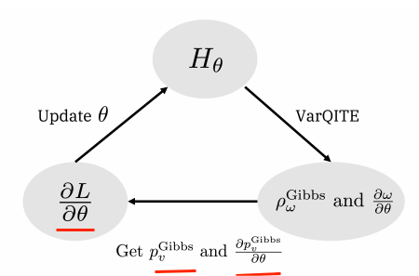
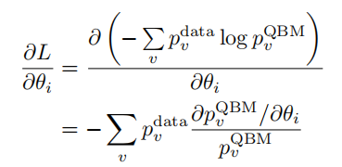
量子玻尔兹曼机算法
吉布斯概率
吉布斯采样可见变量
损失函数
利用损失函数更新哈密顿参数
整体运行流程

Slide 5


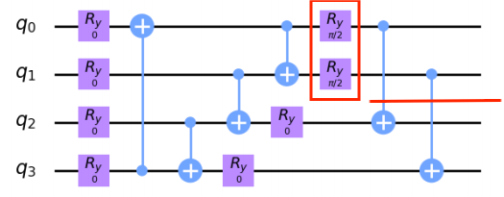


量子玻尔兹曼机算法-吉布斯采样
初态为贝尔态的直积
虚实演化ansatz
采样B部分得到吉布斯采样

Slide 6
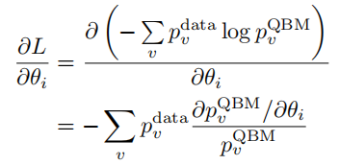
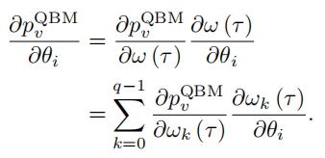


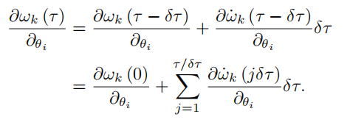


量子玻尔兹曼机算法-变分QBM
链式
更新

Slide 7
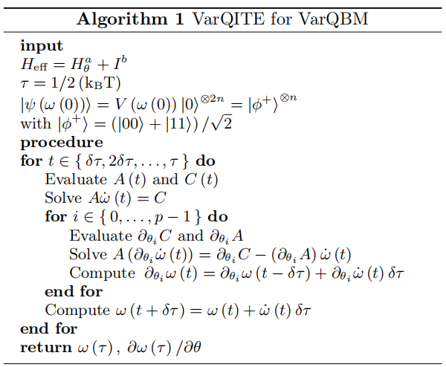
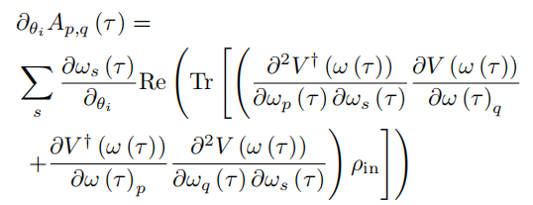
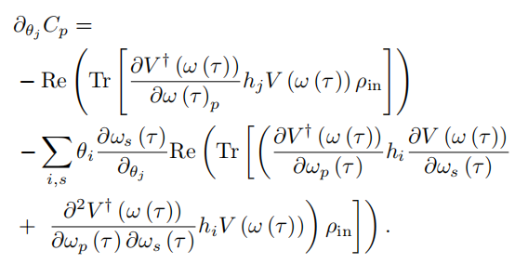
量子玻尔兹曼机算法-变分QBM

Slide 8
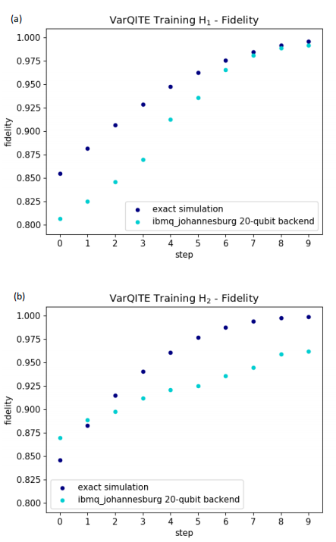
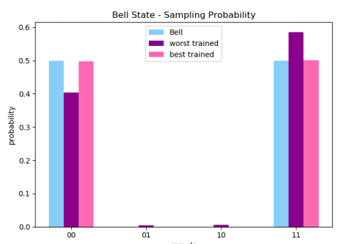

结果

Slide 9
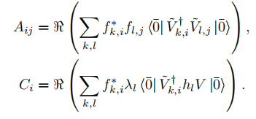
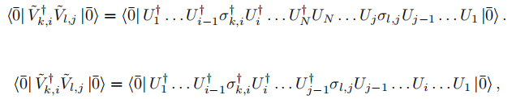
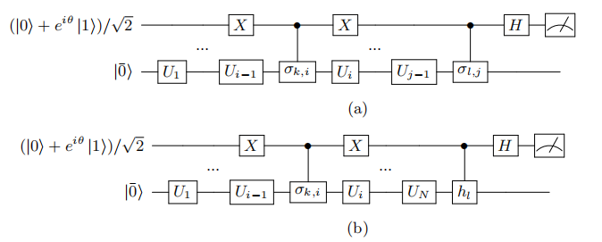
虚实演化

Slide 10

THANKS
OMICS FOR ALL
基 因 科 技 造 福 人 类

